Slide 1

TRYTOBEATMYCODEX
Задача №7
Сервис формирования цифрового признака транспортного средства

Slide 2


КОМАНДА «TRYTOBEATMYCODEX»
Краткое описание решения:
Offline-сервис Vehicle ReID: по кадру и BBox строит цифровой признак. Для mAP формирует top‑10; open-set выход отдельно содержит принятый top‑1 или 0 кандидатов.
О команде
Капитан: Захаров Роман, ML Engineer
Кол-во участников: 2 человека
Краткое описание:
Команда двух друзей с факультета ВМК университета МГУ имени М. В. Ломоносова
Город и регион: Россия, Москва
Уникальность решения:
Три взаимодополняющих backbone, локальное DINO-сопоставление, gallery-only reranking и отдельно откалиброванный open-set отказ — без test camera, query-query и порядка CSV.
2

Slide 3
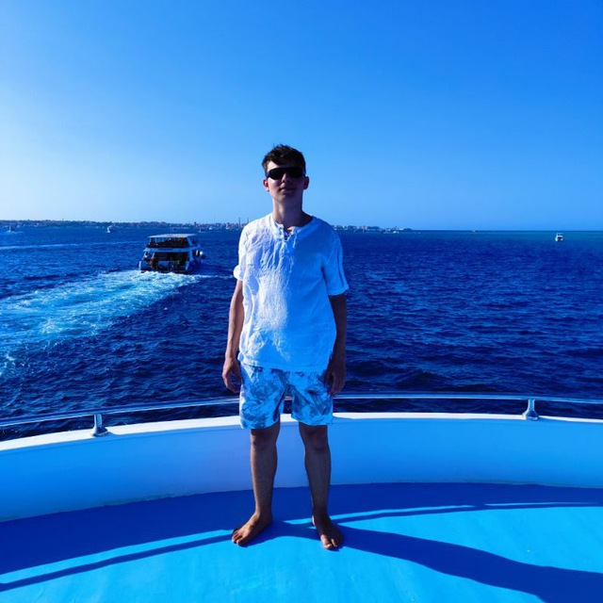
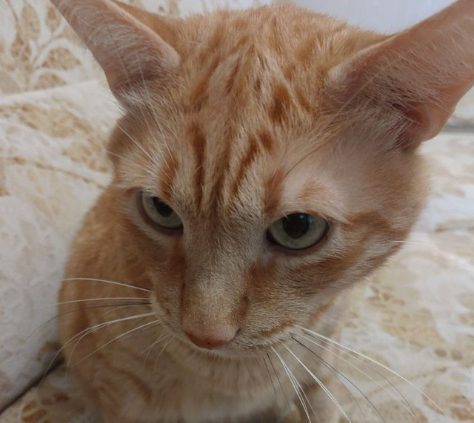
КОМАНДА «TRYTOBEATMYCODEX»
Роман Захаров
Александр Пирогов
Капитан, ML/RnD
@TneFool
+79175134905
МГУ имени М. В. Ломоносова
Инженер/Тестер
@PiAlYu
+79104057988
МГУ имени М. В. Ломоносова

Slide 4

КОМАНДА «TRYTOBEATMYCODEX»
Краткая история команды:
01
Участвовали в ЛЦТ Хакатоне 2025 и прошли в финал, но призовое место не заняли. Решили попробовать ещё раз в этом году
Почему вы выбрали именно эту задачу
из предложенных на хакатоне?
02
Задача соединяет исследовательскую сложность cross-view ReID с понятным бизнес-эффектом: оператору нужен не «похожий тип», а тот же физический автомобиль без опоры на номер.
С какими основными сложностями или вызовами
вы столкнулись и как их преодолели?
03
Резкая смена ракурса и света; same-camera junk в метрике; похожие комплектации; высокая корреляция признаков; ограничения latency и 2 GB. Решение: три независимых признака, local patch matching, честная cross-camera validation и отдельная калибровка отказа.

Slide 5

КОРОТКО О РЕШЕНИИ
Техническая суть решения
Маркетинговая суть решения
• Shared crop и пятизонный HSV.
• TorchScript OSNet + DINOv2 B/14 + ConvNeXt‑Tiny.
• Cosine retrieval → top‑50/top‑25 pair/token reranking, LambdaRank и family GNN.
• Logistic policy пишет принятый top‑1 либо не создаёт строку query в candidates.csv.
• Offline Docker; нет query-query, test camera и CSV-order.
• Поиск автомобиля без опоры на госномер
• Для аудита строится top‑10; рабочий режим выдаёт принятый top‑1 либо 0 кандидатов.
• Ненадёжный top‑1 не навязывается: сервис умеет отказать.
• Текущий exact-поиск масштабируется через FAISS IVF/PQ по отдельному плану для большой gallery.
• Проверяемые CSV/NPY/manifest и desktop-интерфейс упрощают внедрение и аудит.

Slide 6
ВЫБОР BACKBONE
OSNet
Специализированный ReID-сигнал: identity, metric и part descriptors. Лучше держит индивидуальные детали конкретного ТС.
DINOv2 ViT‑B/14
CLS, регионы и patch tokens. Даёт устойчивое обобщение и локальное сопоставление при смене ракурса.
ConvNeXt‑Tiny
Независимый CNN-сигнал: глобальная форма и локальные части. Снижает корреляцию ошибок ансамбля.

Slide 7
АРХИТЕКТУРА
ВХОД
ПОИСК
РЕШЕНИЕ
JPEG + BBox. Один decode и единый crop для всех ветвей.
Cosine similarity по заранее рассчитанной static gallery; shortlist top‑50.
submission.csv: top‑10 для каждого query. candidates.csv/API: принятый top‑1 либо 0 кандидатов.
1
2
3
4
5
ПРИЗНАК
ПРОВЕРКА
OSNet + DINOv2 + ConvNeXt + HSV → 1792‑d L2 descriptor.
DINO tokens/patches, pair verifier, LambdaRank и family GNN переставляют top‑25.

Slide 8
РАКУРС И СВЕТ
01 · Единый crop/resize и нормализация цвета
Один автомобиль спереди и сзади визуально различается сильнее, чем две машины одной модели. Поэтому мы не полагаемся на один глобальный embedding: объединяем ReID-признак, локальные части, DINO patch tokens и независимую CNN-ветвь. Камера используется только для честной маски junk при validation — не на inference.
02 · Part descriptors связывают устойчивые зоны кузова
03 · DINO patch correspondences сравнивают локальные детали
04 · Три backbone снижают корреляцию ошибок
05 · Cross-camera validation не вознаграждает фон камеры

Slide 9
ПУТЬ ОПЕРАТОРА
ЗАПРОС
ПОИСК
ОТВЕТ / ОТКАЗ
Оператор передаёт изображение и BBox транспортного средства.
Индекс gallery возвращает 50 наиболее близких кандидатов.
Принято: выдать candidate. Отказ: 0 кандидатов. Top‑10 остаётся для mAP и диагностики.
1
2
3
4
5
ПРИЗНАК
RERANK
Сервис одним проходом извлекает три визуальных сигнала.
Локальные признаки уточняют порядок первых 25 изображений.

Slide 10
КАЧЕСТВО И OPEN-SET
01
0.8361
04
0.8361
mAP@10 · 5 locked seeds
F1 · 20% unknown
02
0.8048
05
0.9516
Rank‑1 · retrieval
TNR · confirmation seeds
03
0.9263
06
0.8708
Rank‑5 · retrieval
0.7 × F1 + 0.3 × TNR

Slide 11
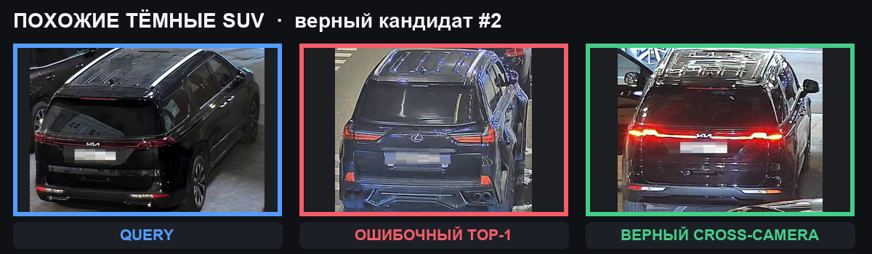
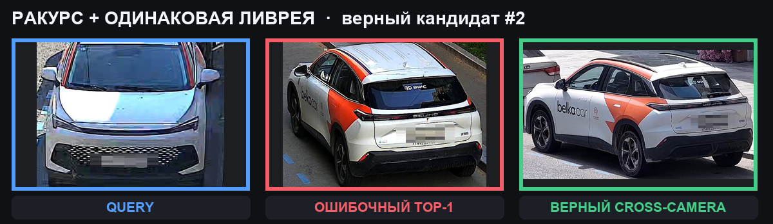
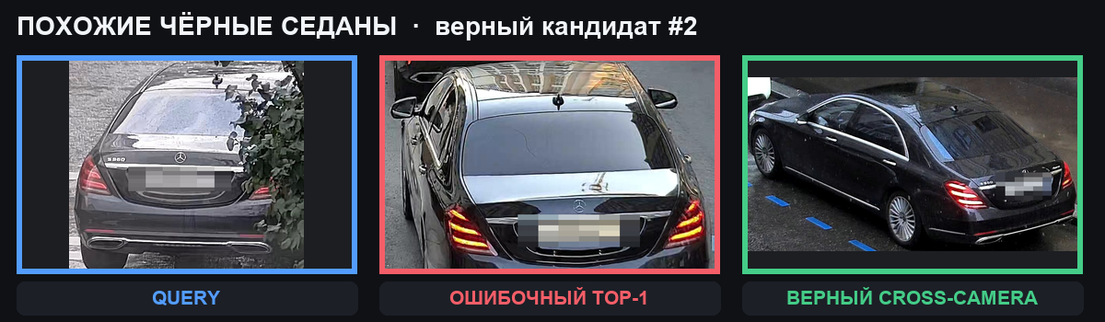
ЧЕСТНЫЙ АНАЛИЗ ОШИБОК
Синий — query; красный — ошибочный top‑1; зелёный — верный cross-camera кадр. Три реальные ошибки locked validation (seed 101): во всех правильный ответ уже на позиции №2. Это ошибка тонкого порядка визуально близких машин, а не отсутствие positive в shortlist.
Notes:
[Sources]
- Финальное решение/docs/error_analysis_montage.jpg
[/Sources]

Slide 12
ГДЕ ТЕРЯЕТСЯ RANK‑1
62.2%
689 из 1107 Rank‑1 ошибок по 5 locked seeds: правильный кадр уже на местах 2–5 — главная цель короткого reranker.
15.9%
176 случаев: правильный кандидат найден, но находится на местах 6–10.
21.9%
242 случая: правильного ответа нет в top‑10; здесь нужен более сильный initial retrieval.
Notes:
[Sources]
- Финальное решение/docs/SOLUTION_ARCHITECTURE.md
[/Sources]

Slide 13
OPEN-SET ОТКАЗ
ЧТО ОЦЕНИВАЕМ
Вероятность корректности финального top‑1 по восьми score/margin/density сигналам.
КАК КАЛИБРУЕМ
20.13% unknown; group‑OOF; threshold 0.630795 при ограничении TNR ≥ 0.94.
РЕЗУЛЬТАТ
F1 0.836127; TNR 0.951613; score 0.870773. Прирост к прошлой policy: +0.008196.
Notes:
[Sources]
- Финальное решение/docs/SOLUTION_ARCHITECTURE.md
[/Sources]

Slide 14
ПРОИЗВОДИТЕЛЬНОСТЬ
ФИНАЛЬНЫЙ DOCKER (PyTorch 2.5.1 + CUDA 12.1)
Локальный замер на RTX 4060 | 50.98 ms batch‑1 | 101.04 FPS
СОВРЕМЕННЫЙ RUNTIME (PyTorch 2.11 + CUDA 12.8)
Локальный замер на RTX 4060 | 41.83 ms batch‑1 | 124.05 FPS
ЧТО ВХОДИТ В LATENCY
JPEG I/O, decode, crop, HSV, transfer, три forward, pooling и L2.
Notes:
[Sources]
- Финальное решение/docs/SOLUTION_ARCHITECTURE.md
- https://www.nvidia.com/content/dam/en-zz/Solutions/products/workstations/nvidia-rtx-a5000-datasheet.pdf
- https://docs.nvidia.com/deploy/cuda-compatibility/minor-version-compatibility.html
[/Sources]

Slide 15
ПЛАН МАСШТАБИРОВАНИЯ
ТЕКУЩИЙ EXACT
ANN SHORTLIST
КОНТРОЛЬ КАЧЕСТВА
Сейчас признаки gallery считаются один раз; exact cosine scan подходит для 750 изображений.
При росте gallery FAISS IVF‑PQ/HNSW отбирает top‑K без полного перебора.
Сравниваем Recall@K ANN с exact-поиском, а также p50/p95/p99, очередь и долю отказов.
1
2
3
4
5
ХРАНЕНИЕ
ТЕКУЩИЙ RERANK
Для 1 млн: PQ-коды в RAM; точные float16 и local features — на NVMe по запросу.
Exact top‑50 и patch/token rerank top‑25 сохраняются: дорогая часть не сканирует всю gallery.

Slide 16
НАДЁЖНОСТЬ
FROZEN DOCKER
QUERY БЕЗ УТЕЧЕК
OPEN-SET
Docker фиксирует PyTorch 2.5.1/CUDA 12.1; веса и конфиг проверяются по SHA‑256.
Inference не использует другие query, camera_id и порядок CSV.
Порог обучен на tune OOF и подтверждён на непересекающихся seeds при ≈20% unknown.
1
2
3
4
5
FAIL-CLOSED
ЕДИНЫЕ АРТЕФАКТЫ
Verifier проверяет схемы, ID, top‑10, confidence, веса и manifest; ошибка останавливает сдачу.
Один pipeline строит embeddings.npy, submission.csv и candidates.csv; UI читает те же артефакты.

Slide 17
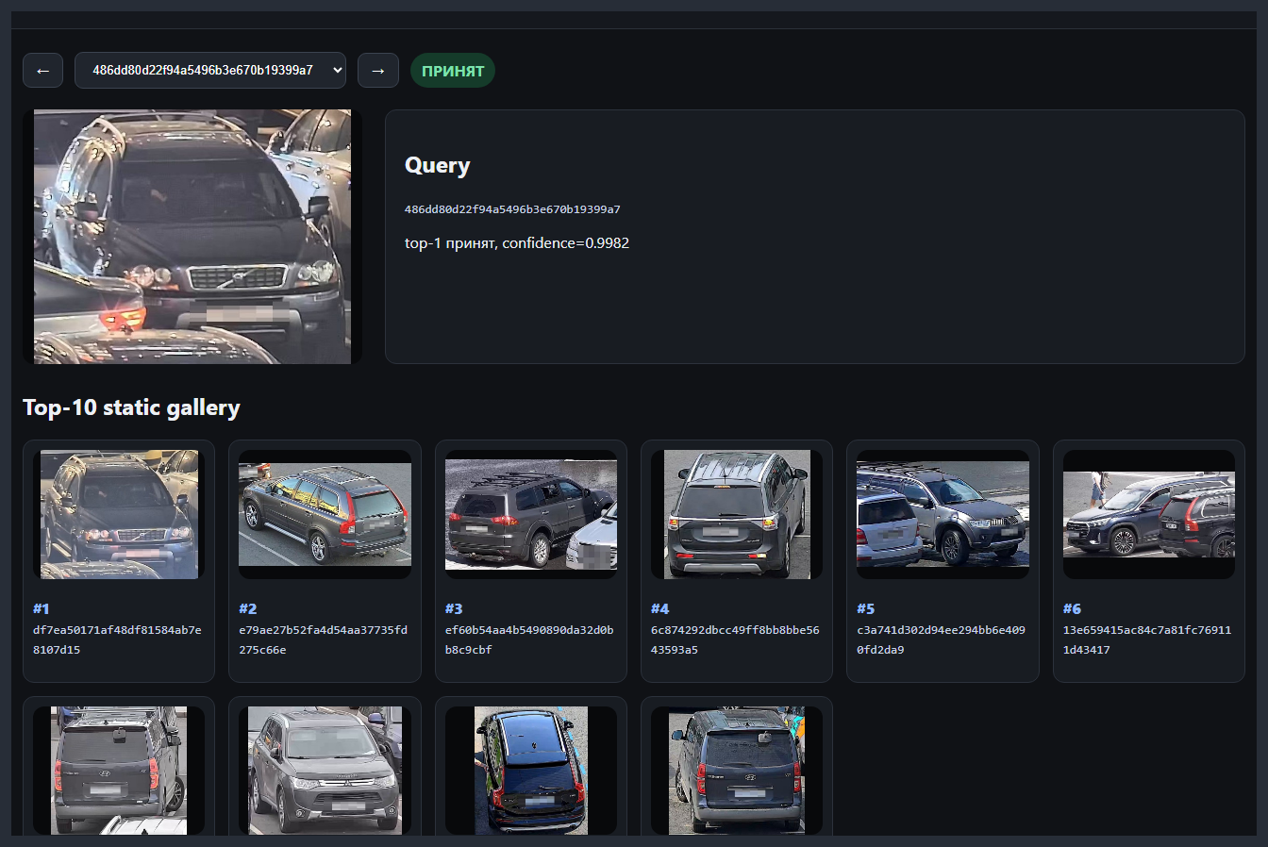
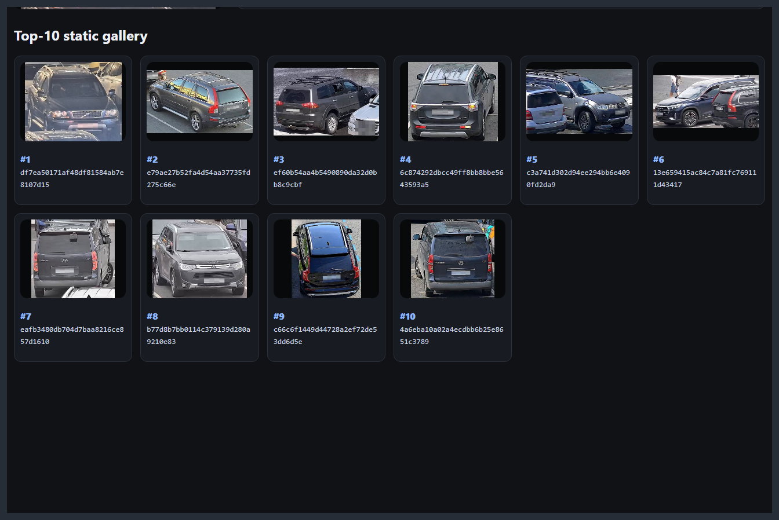
РАБОЧИЙ ПРОТОТИП
QUERY И РЕШЕНИЕ
Оператор видит реальный crop, confidence и решение policy.
Источник — frozen batch-артефакты speed-профиля.
TOP‑10 ДЛЯ ДИАГНОСТИКИ
При отказе candidates.csv содержит 0 строк; ranking остаётся в submission.csv.
Запуск: START_GUI.cmd — без терминала.

Slide 18
ГОТОВО К ПРОВЕРКЕ
0.8361
105.5
244.6
READY
mAP@10
locked validation
FPS
local batch 32
MB
all release weights
Docker · UI
verifier · docs
QUALITY
Rank‑1 0.8048 · Rank‑5 0.9263
OPEN‑SET
F1 0.8361 · TNR 0.9516
DELIVERY
Offline · one command
START_GUI.cmd
github.com/PiAlYu/falcon-tex

